Slide 1
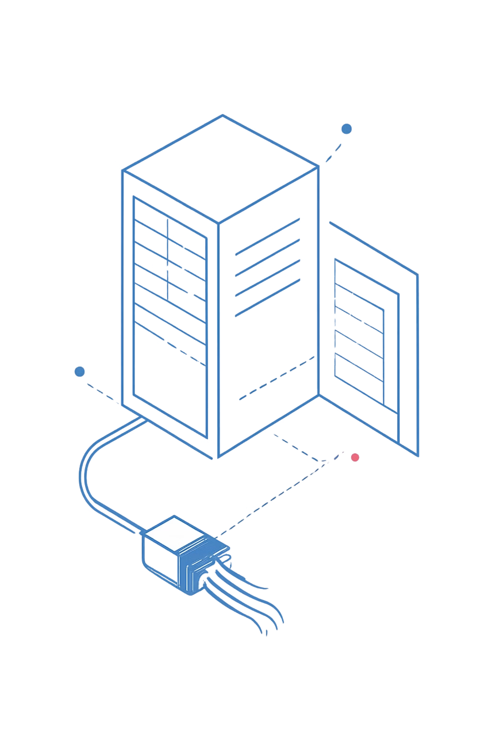
Progettazione e Realizzazione di una Rete Aziendale Sicura e Segmentata
Relazione tecnico-economica per la realizzazione di un'infrastruttura di rete completa per un'organizzazione di medie dimensioni, composta da 120 postazioni di lavoro distribuite su 6 piani (20 PC per piano). L'obiettivo principale è stato quello di realizzare un'infrastruttura di rete sicura, segmentata e monitorata, in grado di garantire elevati standard di protezione dei dati, continuità operativa e facilità di gestione.
DATA: 01 LUGLIO 2026
PREVENTIVO TOTALE: € 219.874,20

Slide 2
Introduzione e Obiettivi del Progetto
Il presente documento descrive la progettazione e la realizzazione di una rete aziendale completa, progettata seguendo il principio della difesa in profondità (defense-in-depth). L'approccio multi-livello garantisce che, anche nel caso in cui uno strato di sicurezza venga compromesso, gli strati rimanenti continuino a proteggere l'infrastruttura aziendale.
🔒 Firewall Perimetrale e DMZ
🔀 Segmentazione VLAN
👁️ Sistemi IDS/IPS
Controllo del traffico in ingresso e uscita con isolamento della zona DMZ per i servizi esposti verso Internet.
Isolamento dei diversi reparti aziendali e dei server critici tramite VLAN dedicate con subnetting appropriato.
Monitoraggio attivo del traffico di rete per il rilevamento e la prevenzione delle intrusioni in tempo reale.
📊 SIEM e Syslog Centralizzato
⚡ Power Management
Raccolta, correlazione e analisi dei log di tutti i dispositivi di rete per una visibilità completa.
Sistemi UPS e PDU per garantire la continuità operativa e proteggere le apparecchiature da blackout e sbalzi di tensione.

Slide 3
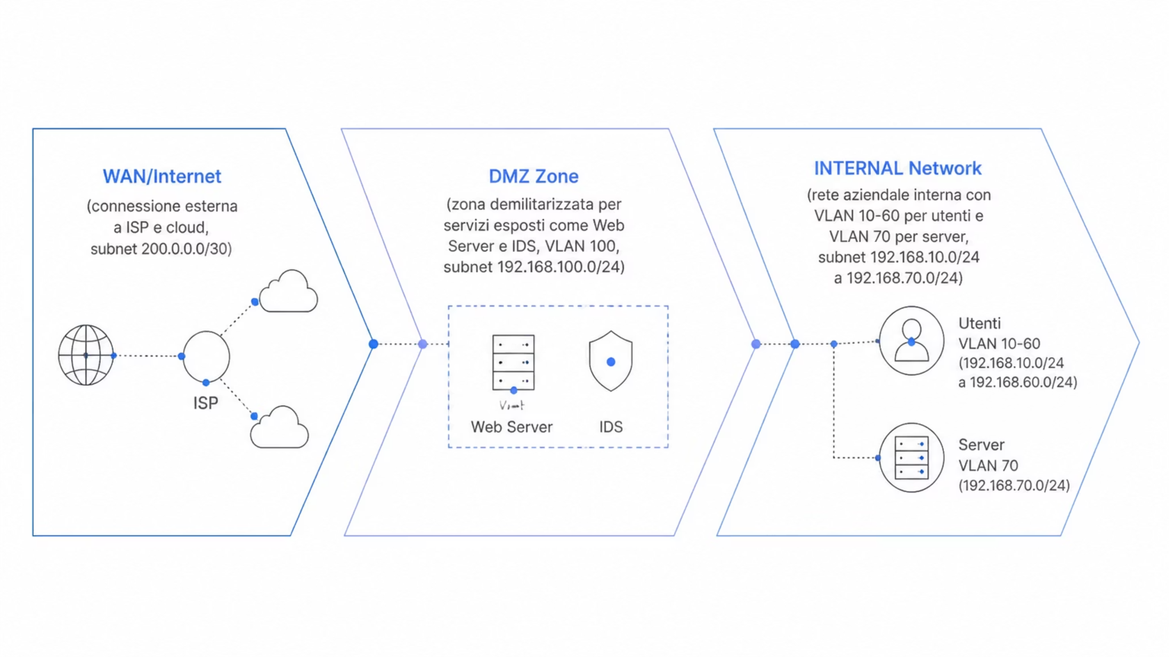
Architettura di Rete: Topologia e Zone di Sicurezza
La rete è organizzata in tre zone di sicurezza principali, ciascuna con caratteristiche, policy di accesso e livelli di protezione differenti. Questa segmentazione logica è fondamentale per contenere eventuali incidenti di sicurezza e limitare il raggio d'azione di un eventuale attaccante.
Componenti Principali della Rete
Flusso del Traffico
Firewall Perimetrale Cisco ASA 5505 — Protezione da Internet
Firewall DMZ Cisco ASA 5505 — Isolamento della DMZ
Router Centrale Cisco 2911 — Gateway e routing inter-VLAN
Switch Core Cisco Catalyst 2960-X 48 porte — Backbone della rete
6 Switch di Piano Cisco Catalyst 2960 48 porte — Accesso per ogni piano
3 Router IDS Cisco 2811 — Monitoraggio traffico NAS, Web Server e Core
Il traffico proveniente da Internet attraversa prima il Firewall Perimetrale, che applica le regole ACL e filtra il traffico non autorizzato. Il traffico destinato ai servizi pubblici (Web Server) viene instradato verso la DMZ, isolata dalla rete interna tramite un secondo firewall. Il traffico interno è segmentato per VLAN e monitorato dai sistemi IDS posizionati strategicamente sulla VLAN 70 (server), sulla DMZ e sul core di rete.
La segmentazione in VLAN garantisce che un eventuale incidente su un reparto non possa propagarsi all'intera infrastruttura aziendale.

Slide 4
Segmentazione VLAN e Schema di Indirizzamento IP
La rete interna è suddivisa in 8 VLAN, ciascuna dedicata a un reparto specifico o a una funzione infrastrutturale critica. Ogni VLAN opera su una subnet /24 distinta, con un gateway dedicato gestito dal router centrale Cisco 2911. Questa architettura garantisce isolamento logico, facilità di gestione e applicazione granulare delle policy di sicurezza.
VLAN
Reparto / Funzione
Subnet
Gateway
VLAN 10
Segreteria
192.168.10.0/24
192.168.10.1
VLAN 20
Sales & Marketing
192.168.20.0/24
192.168.20.1
VLAN 30
Procurement
192.168.30.0/24
192.168.30.1
VLAN 40
Ingegneri
192.168.40.0/24
192.168.40.1
VLAN 50
IT Department
192.168.50.0/24
192.168.50.1
VLAN 60
Direttori
192.168.60.0/24
192.168.60.1
VLAN 70
Server Interni (NAS, Syslog, IDS)
192.168.70.0/24
192.168.70.1
VLAN 100
DMZ (Web Server, IDS)
192.168.100.0/24
192.168.100.1
VLAN Utenti (10–60)
VLAN Server (70)
VLAN DMZ (100)
6 VLAN dedicate ai reparti aziendali, ciascuna con accesso limitato alle sole risorse necessarie. La VLAN IT (50) ha privilegi di accesso estesi per la gestione dell'infrastruttura.
Isola i server critici (NAS, Syslog, SIEM, Active Directory) dalla rete utenti. L'accesso è controllato tramite ACL e monitorato dal router IDS dedicato.
Zona demilitarizzata per i servizi esposti verso Internet. Il Web Server risiede in questa VLAN, protetto da firewall dedicato e monitorato da IDS specifico.

Slide 5




Sicurezza Informatica: Firewall, IDS/IPS e Protezione Endpoint
La sicurezza è stata progettata su più livelli, integrando soluzioni hardware e software per garantire una protezione completa dell'infrastruttura aziendale. Ogni livello aggiunge una barriera supplementare contro le minacce esterne e interne.
Firewall e Perimetro di Sicurezza
Sistemi IDS/IPS
Due Cisco ASA 5505 (perimetrale e DMZ) con licenze base e supporto triennale. Una VPN Appliance garantisce accesso remoto sicuro fino a 25 utenti simultanei. Le regole ACL filtrano il traffico in base a policy granulari per VLAN e servizio.
Tre router Cisco 2811 configurati come sensori IDS: uno sulla VLAN 70 per il monitoraggio del traffico NAS, uno sulla DMZ per il Web Server e uno aggiuntivo per il traffico del core switch. Generano alert in tempo reale e log centralizzati sul SIEM.
Protezione Endpoint e Rete
Monitoraggio, SIEM e Audit
Antivirus/Endpoint Protection per 120 PC (€ 4.800/anno) e sistema EDR/XDR per rilevamento e risposta alle minacce avanzate (€ 7.200/anno). Controllo accessi di rete tramite 802.1X/NAC e autenticazione centralizzata via Active Directory.
Sistema SIEM integrato con Syslog Server per la raccolta e correlazione dei log. Vulnerability Assessment annuale (€ 1.000), Penetration Test da partner esterno (€ 3.000/anno) e opzione di monitoraggio H24 (€ 2.400/anno). Backup cifrati per server e NAS.

Slide 6

Server, Storage e Infrastruttura Hardware
L'infrastruttura server è stata dimensionata per supportare le esigenze operative dell'organizzazione, garantendo prestazioni adeguate, ridondanza dei dati e scalabilità futura. I server selezionati appartengono a linee enterprise con supporto tecnico dedicato.
Server e Storage
Cablaggio e Infrastruttura di Rete
Componente
Specifiche
Componente
Quantità
NAS
Synology DS224+, 2x HDD 4TB RAID1
Rack 19" 42U
1 unità (server e core)
Web Server
Dell PowerEdge T340, Xeon, 32GB RAM, SSD
Armadi Rack 12U
6 unità (uno per piano)
Syslog / SIEM
HP ProLiant ML30 Gen10, Xeon, 32GB RAM
Patch Panel 48 porte
6 unità
AD / DNS / DHCP
Dell PowerEdge T340, Xeon, 32GB RAM
Cavi Cat6
6 rotoli da 305m
Backup Server
Server Tower, configurazione base
Patch Cord Cat6
150 cavi (vari colori)
PC Desktop
120 unità, i5, 16GB, SSD, Win11 Pro
Fibra Ottica
Backbone verticale 6 piani
Totale Server e PC: € 93.990,00
Moduli SFP
4 Core + 6 Piano = 10 moduli
Totale Cablaggio: € 8.590,00
Il cablaggio Cat6 garantisce velocità fino a 1 Gbps su distanze fino a 100m. La fibra ottica nel backbone verticale assicura connettività ad alta velocità tra i piani.

Slide 7
Power Management e Continuità Operativa
Per garantire la continuità operativa e proteggere le apparecchiature da sbalzi di tensione e blackout, è stato progettato un sistema di alimentazione ridondante su più livelli. Ogni componente critico dell'infrastruttura è protetto da un UPS dedicato, dimensionato in base al carico e al tempo di autonomia richiesto.
Componente
Descrizione
Q.tà
Totale (€)
UPS Router Centrale
1500VA
1
€ 500,00
UPS Firewall
1000VA
1
€ 400,00
UPS Switch Core
2000VA
1
€ 800,00
UPS Switch di Piano
1000VA × 6 piani
6
€ 1.800,00
UPS NAS
700VA
1
€ 250,00
UPS Server
2000VA per rack server
1
€ 800,00
PDU
Power Distribution Unit per rack 42U
2
€ 400,00
Alimentazione Ridondata
Alimentatori ridondanti per 4 server
4
€ 1.000,00
Batterie di Ricambio
Kit di ricambio UPS (3-5 anni)
1
€ 800,00
Protezione Sovratensioni
Scaricatori SPD per quadro elettrico
1
€ 300,00
Generatore di Emergenza
Gruppo elettrogeno 5kVA (opzionale)
1
€ 3.000,00
€10.050
12
5kVA
Totale Power Management
UPS Installati
Generatore Opzionale
Investimento complessivo per garantire continuità operativa e protezione delle apparecchiature.
Unità di alimentazione ininterrotta distribuite su tutti i componenti critici della rete.
Gruppo elettrogeno per autonomia estesa in caso di blackout prolungati.

Slide 8

Licenze Software e Servizi di Installazione
Il progetto include tutte le licenze software necessarie per il corretto funzionamento dell'infrastruttura, nonché i servizi professionali di installazione, configurazione e messa in servizio. La tariffa oraria applicata è di € 55,00/ora per un totale di 174 ore di lavoro specializzato.
Licenze Software
Servizi di Installazione e Configurazione
Licenza
Costo
Attività
Ore
Totale
Windows Server 2022 Standard (×4)
€ 3.200,00
Sopralluogo e Progettazione
28h
€ 1.540,00
Windows 11 Pro (121 licenze)
€ 18.150,00
Cablaggio e Installazione Rack
48h
€ 2.640,00
Licenze Monitoraggio PRTG/Zabbix
€ 1.800,00
Config. Switch, Router, Firewall
22h
€ 1.210,00
Dominio Internet (3 anni)
€ 30,00
Config. VLAN, NAS, Server
38h
€ 2.090,00
Totale Licenze: € 23.180,00
IDS/IPS, Test, Documentazione
30h
€ 1.650,00
Formazione Personale IT
8h
€ 440,00
Totale Manodopera (174h): € 9.570,00
Servizi di Rete Avanzati — € 6.500,00
Testing, Collaudo e Documentazione — € 5.000,00
Configurazione VLAN (8 VLAN), routing inter-VLAN, firewall ASA con ACL, DMZ, VPN, NAS con RAID, IDS/IPS (3 router), backup automatici, monitoraggio SNMP/PRTG, Active Directory e integrazione SIEM.
Test di connettività su 120 postazioni, performance, sicurezza firewall, VPN, backup/restore, IDS/IPS e failover UPS. Documentazione completa: schema topologico, manuale di configurazione, piano di indirizzamento, politiche di backup e sicurezza.

Slide 9
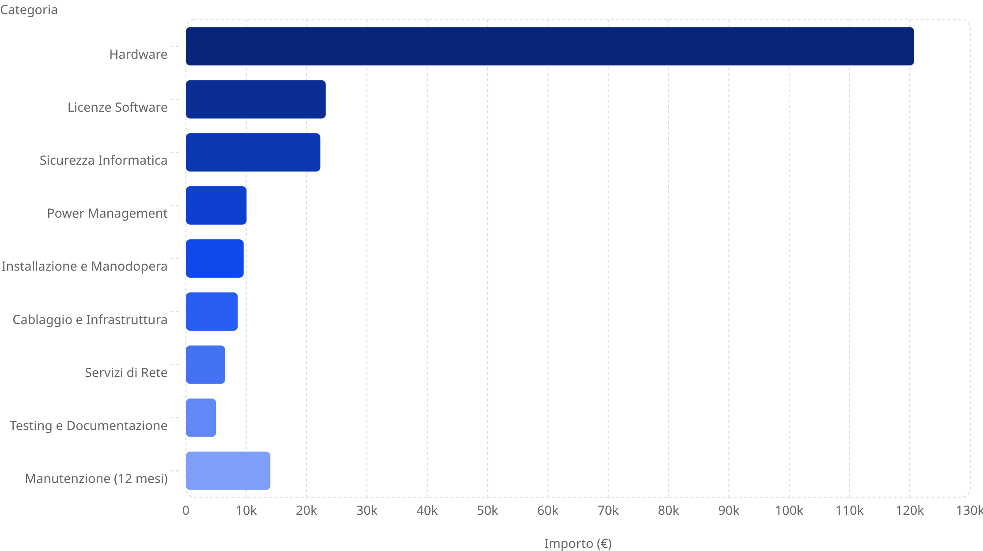
Riepilogo Generale dei Costi
Il preventivo complessivo per la realizzazione dell'infrastruttura di rete aziendale ammonta a € 219.874,20 per il primo anno, comprensivo di hardware, software, cablaggio, sicurezza, servizi professionali e manutenzione annuale. Di seguito il dettaglio per categoria di spesa.
Investimento Primo Anno
Costi Ricorrenti Annuali (dal 2° Anno)
Totale Preventivo: € 219.874,20
L'hardware (server, PC, networking) rappresenta la voce principale con € 120.704,20 (54,9% del totale). Le licenze software e la sicurezza informatica costituiscono rispettivamente il 10,5% e il 10,1% dell'investimento complessivo.
Voce
Costo Annuo
Manutenzione hardware
€ 3.000,00
Assistenza remota + on-site
€ 3.500,00
Backup giornalieri + patch
€ 2.400,00
Audit di sicurezza + firmware
€ 2.800,00
Rinnovo licenze (stimato)
€ 10.000,00
Totale Annuale dal 2° anno: € 21.700,00

Slide 10
Condizioni di Fornitura e Conclusioni
Il progetto viene offerto con modalità "Chiavi in mano", comprendendo fornitura e installazione di tutti i materiali, configurazione completa, messa in servizio della rete, formazione del personale IT e consegna della documentazione tecnica completa. Ogni fase è gestita da personale specializzato con esperienza certificata su piattaforme Cisco e Microsoft.
⏱️ Tempi di Realizzazione
🛡️ Garanzia
4–6 settimane dal sopralluogo iniziale. Il cronoprogramma include progettazione, cablaggio, installazione hardware, configurazione e collaudo finale.
24 mesi su tutto l'hardware fornito (se nuovo). Copertura completa per difetti di fabbricazione e malfunzionamenti hardware.
💳 Modalità di Pagamento
📋 Consegna "Chiavi in Mano"
30% all'ordine, 40% a metà lavori, 30% al collaudo finale. Validità offerta: 60 giorni dalla data di emissione.
Fornitura, installazione, configurazione completa, formazione del personale IT e documentazione tecnica completa inclusa nel prezzo.
Valore dell'Investimento
Prossimi Passi
Con un investimento di € 219.874,20 nel primo anno e costi ricorrenti di soli € 21.700,00/anno dal secondo anno, l'organizzazione dispone di un'infrastruttura di rete enterprise-grade, sicura, segmentata e monitorata, in grado di supportare la crescita aziendale per i prossimi anni.
Conferma dell'ordine entro la validità dell'offerta (60 giorni)
Sopralluogo tecnico per verifica sito e dettagli installativi
Avvio della progettazione dettagliata e ordinazione materiali
Esecuzione dei lavori di cablaggio e installazione hardware
Configurazione, testing e collaudo finale
Formazione del personale IT e consegna documentazione
Data del documento: 01 Luglio 2026. Per qualsiasi chiarimento tecnico o commerciale, il team di progettazione è a completa disposizione.

